Slide 1

Техника микроскопирования
Плотников Евгений Владимирович,
учитель биологии МАОУ Школы «Перспектива»

Slide 2

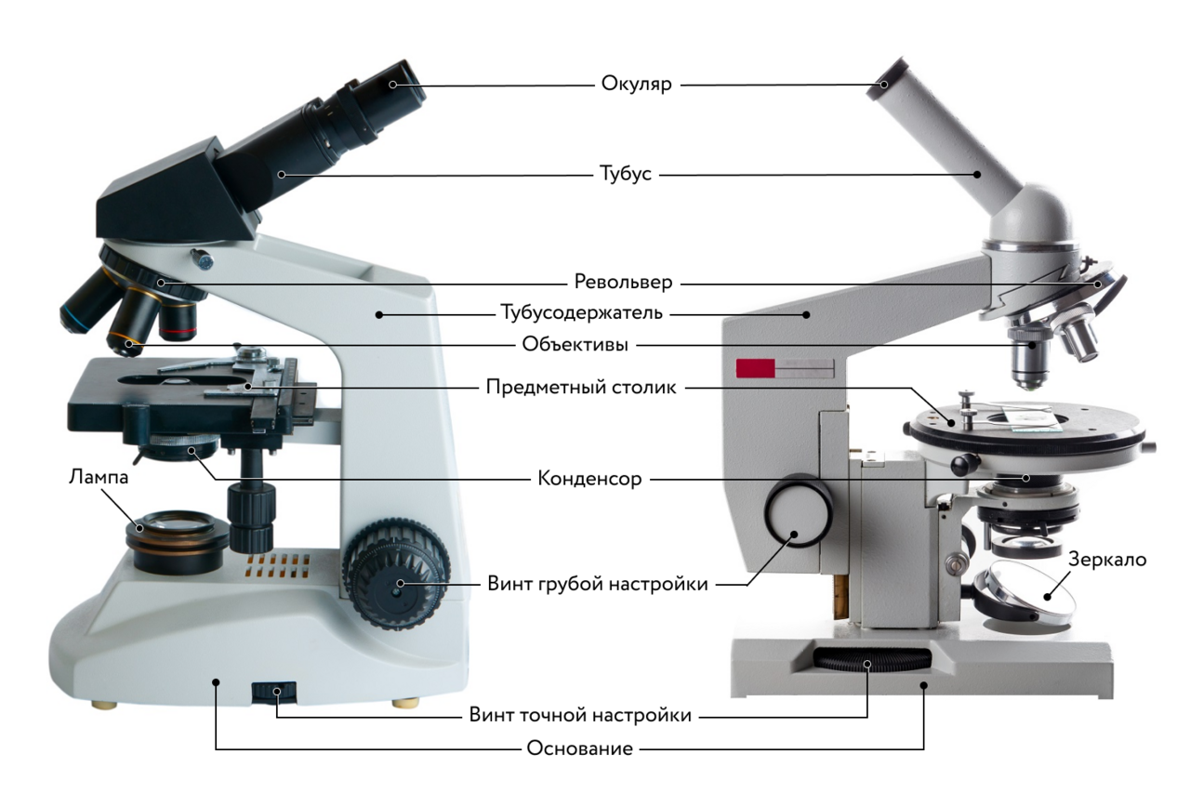

Slide 3
Правила работы с микроскопом
Микроскоп поставьте штативом к себе на расстоянии 5-10 см от края стола. Приведите микроскоп в рабочее положение, наклонив верхнюю часть штатива на 45 градусов. В отверстие предметного столика при помощи зеркала направьте свет.
Приготовленный препарат поместите на предметный столик и закрепите предметное стекло зажимами.
Пользуясь винтом, плавно опустите тубус так, чтобы нижний край объектива оказался на расстоянии 1-2 мм от препарата.
В окуляр смотрите одним глазом, не закрывая и не зажмуривая другой. Глядя в окуляр, при помощи винтов медленно поднимайте тубус, пока не появится чёткое изображение объекта исследования.
При смене объектива совершайте переключение плавно, чтобы не оцарапать линзы. Для четкой настройки изображения пользуйтесь винтом.
После работы при помощи винтов поднимите тубус. Проверьте, чтобы в отверстие предметного столика был направлен объектив с самым маленьким увеличением. Снимите препарат с предметного столика. Микроскоп приведите в нерабочее положение.

Slide 4
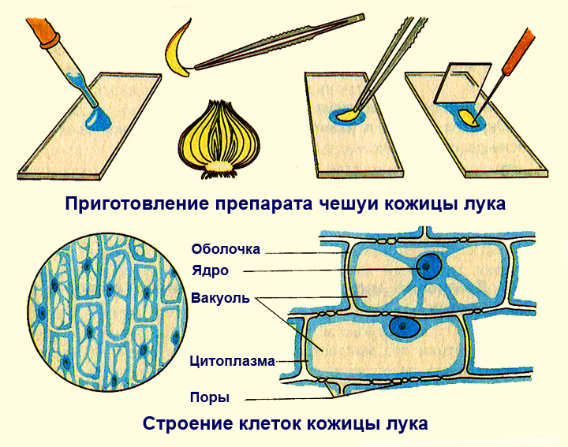
Приготовление
влажных микропрепаратов

